Slide 1
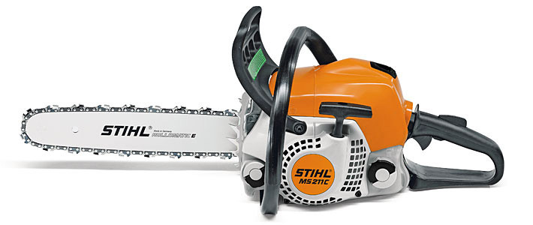
Motorkettingzaag theorie

Slide 2
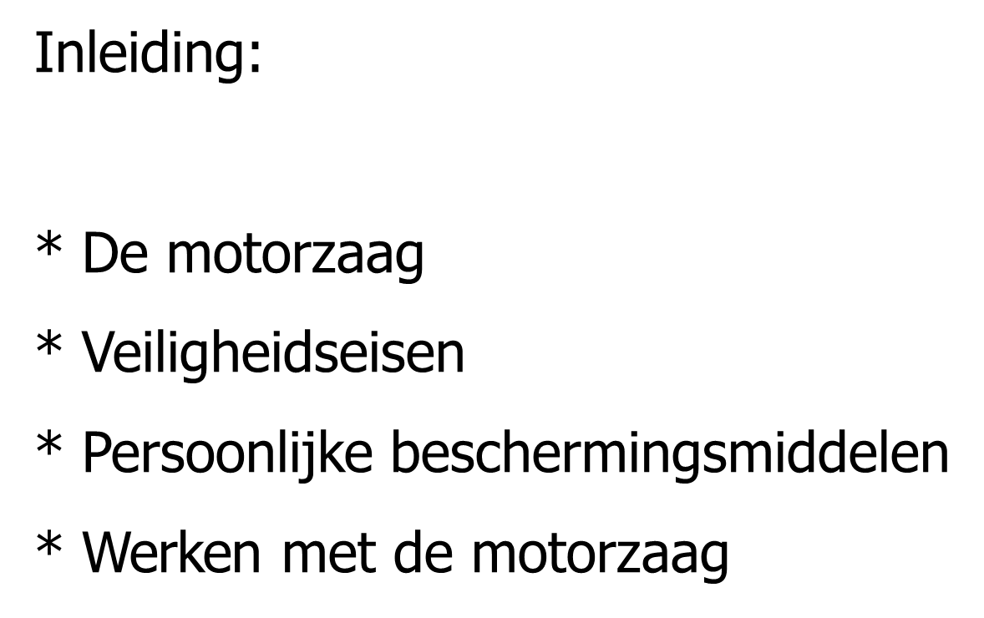

Slide 3
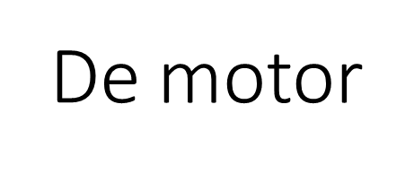
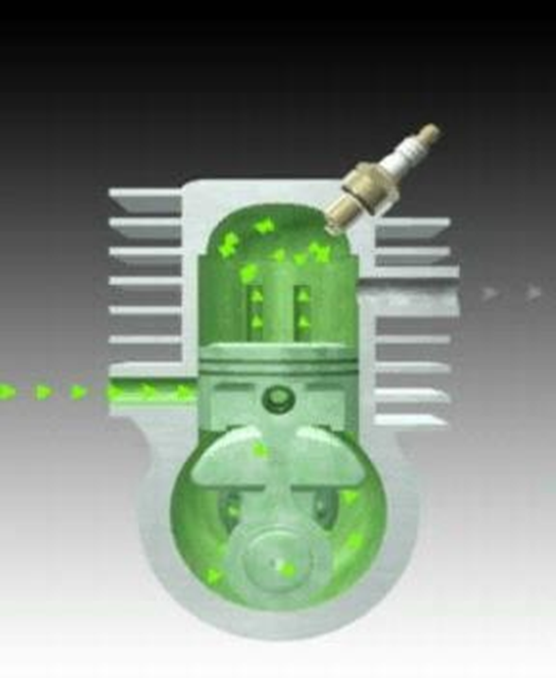
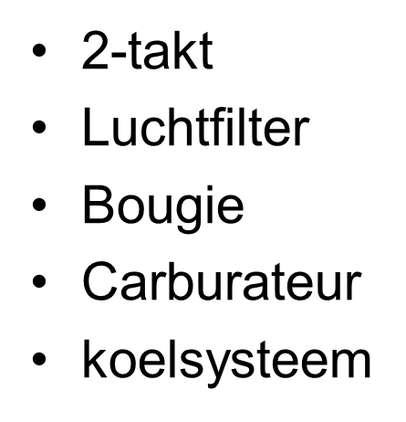

Slide 4
Veiligheidseisen aan de machine
1. Handvat

Slide 5
2. Kettingvanger
3. Antivibratieveer (rubber)

Slide 6
Veiligheidseisen aan de machine
4. Veiligheidsgas

Slide 7
Veiligheidseisen aan de machine
5. Kettingrem

Slide 8
Kettingrem test

Slide 9
Ketting en zaagblad
Opbouw van de ketting
beiteltandschakel
verbindingsschakel
aandrijfschakel
klinknagel

Slide 10
Onderdelen van de beiteltandschakel

Slide 11
Werking van de ketting in het hout
Verhouding scherp en dieptesteller

Slide 12
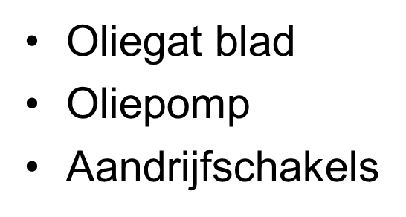
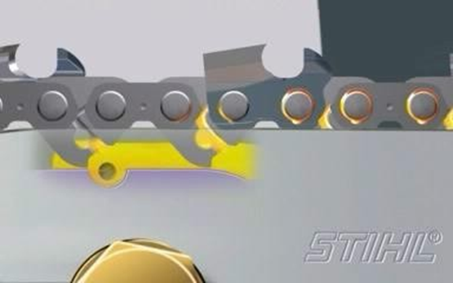
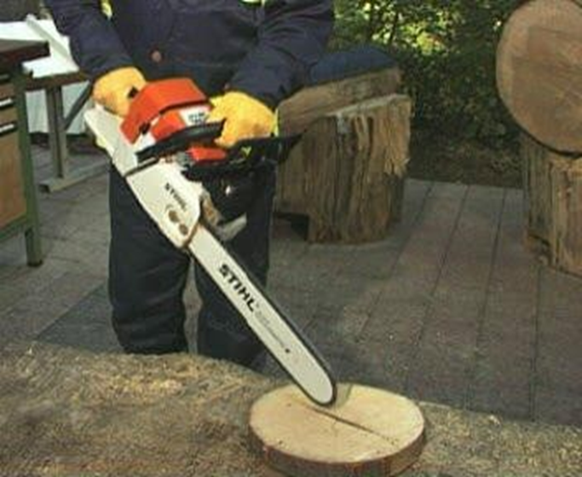
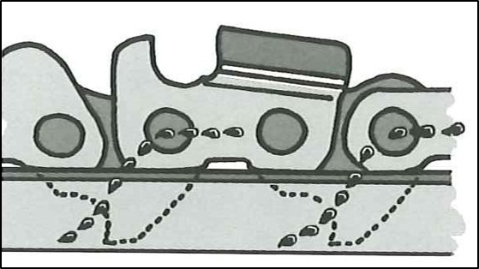
Smering van de ketting

Slide 13
Dagelijks onderhoud
Demonteren ketting en geleider/zaagblad
Reinigen geleider/zaagblad
Reinigen kettingkap
Reinigen luchtfilter
Reinigen koelribben
Filmpje onderhoud motorzaag

Slide 14
Persoonlijke beschermingsmiddelen

Slide 15
Persoonlijke beschermingsmiddelen
Gehoor, oog, gelaat en hoofdbescherming

Slide 16
Persoonlijke beschermingsmiddelen
Handbescherming

Slide 17
Persoonlijke beschermingsmiddelen
Beenbescherming

Slide 18
Beenbescherming

Slide 19
Persoonlijke beschermingsmiddelen
Voetbescherming

Slide 20
Werken met de motorzaag

Slide 21
Proefdraaien van de motorzaag

Slide 22
Werken met de motorzaag
Draairichting van de ketting

Slide 23
kickback

Slide 24
Werken met de motorzaag
Vellen van een boom (algemeen)
Hangrichting bepalen
Velrichting bepalen
Werkruimte maken
Vluchtroute plannen
Zaagsnede’s maken

Slide 25
Vellen van een boom (algemeen)
De valkerf
dak
zool
Recht op de velrichting
Zool: 1/4 tot 1/5 van de stamdiameter diep
Dak: 45° aansluitend op de zool

Slide 26
Vellen van een boom (algemeen)
De spintsneden
± 3 cm boven de zool
1/10 van de boomdiameter diep

Slide 27
Vellen van een boom (algemeen)
De velsnede en breuklijst
Velsnede op spintsnede hoogte
Breuklijst evenwijdig aan de valkerf

Slide 28
Vellen van een boom (algemeen)
Hulpmiddelen

Slide 29
Het vellen van een (kleine) boom

Slide 30
Bedankt voor jullie aandacht!

